Slide 1
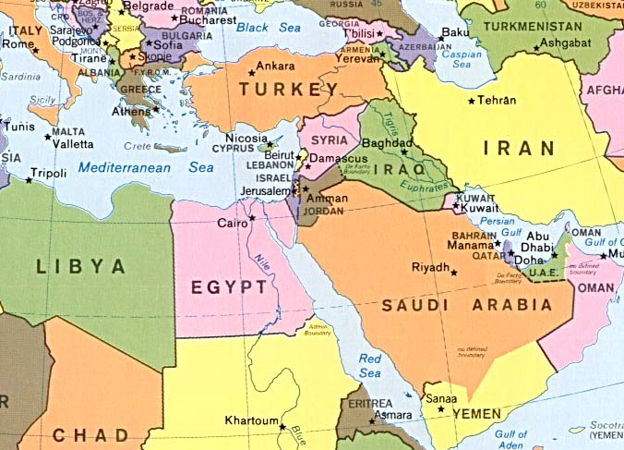
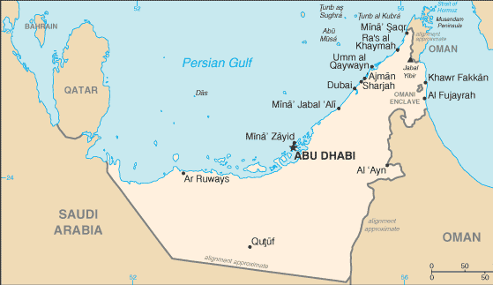


commercio estero
ITALIA⬄ EMIRATI ARABI UNITI- dati 2013
Sistema Informativo Statistico – REGIONE MARCHE
Elaborazioni Maggio 2014

Slide 2
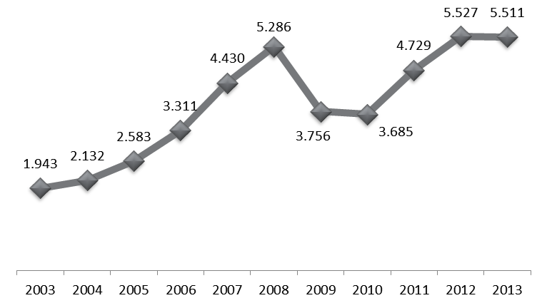
ESPORTAZIONI
ESPORTAZIONI dall' ITALIA verso gli EMIRATI ARABI UNITI – ANNO 2013
Secondo uno studio Confindustria dal titolo "Esportare la dolce vita", i maggiori estimatori del "Bello e Ben Fatto" e cioè del prodotto tipico italiano sono: Russia, Emirati Arabi Uniti e Cina e da essi verrà nei prossimi anni un terzo della domanda mondiale aggiuntiva di prodotti di qualità.
Per l'Italia, gli Emirati si confermano il principale mercato di sbocco del nostro export verso l'intero mondo arabo.
Al 2013 l'export verso gli Emirati Arabi Uniti è stato di 5 miliardi e mezzo, valore analogo a quello dell'anno precedente quando la crescita era stata del 17%; gli Emirati
Principali Paesi Extra-Ue28 destinazioni
delle esportazioni italiane
sono quindi al 7° posto tra i paesi di destinazione extra Unione Europea.
La crescita dei rapporti commerciali italiani con tale destinazione ha avuto dal 2003 un buon trend di crescita, ha subito una battuta d'arresto tra il 2009 e il 2011, ma a partire dal 2012 il valore delle esportazioni ha ripreso i livelli pre-crisi.
Andamento dei valori dell'export italiano vs Emirati Arabi Uniti
(in milioni di euro)
Importazioni dall'Italia di prodotti "Belli e Ben Fatti" *
* I prodotti "Belli e Ben Fatti" (BBF) sono costituiti da beni di consumo di fascia medio-alta che si contraddistinguono per il design, la cura, la
qualità dei materiali e delle lavorazioni.
Fonte:
Confindustria - Prometeia 2014
Esportare la dolce vita
Il bello e ben fatto italiano nei nuovi mercati
Cultura, strategie delle imprese e focus Russia
Sistema Informativo Statistico – REGIONE MARCHE

Slide 3
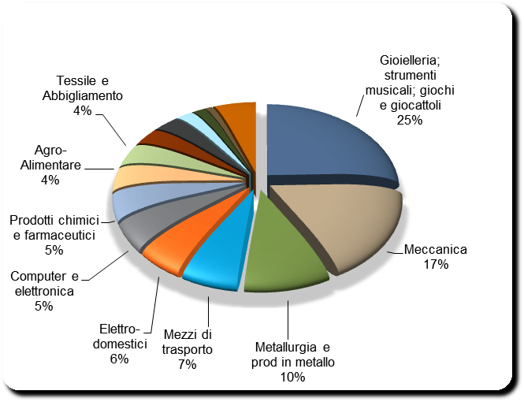
I SETTORI ECONOMICI D’ ESPORTAZIONE
I settori economici delle esportazioni italiane vs Emirati Arabi Uniti
Quote settoriali dell'export ITALIA vs Emirati Arabi Uniti
Da "Rapporto Export 2014-2017" Rethink SACE
Il settore dell’arredamento negli Emirati Arabi Uniti mostra segnali di ripresa, dopo il collasso del settore immobiliare nel 2009 (-50% i prezzi degli immobili) e la maggiore prudenza dei consumatori che, negli anni più recenti, hanno speso in arredi solo quando necessario. Il ritorno di cittadini espatriati e l’evoluzione positiva dei settori di sbocco per l’arredamento traineranno la domanda nel paese, con un impatto apprezzabile sui prodotti esteri di qualità elevata: le esportazioni italiane di prodotti in legno verso gli Emirati cresceranno del 9,8% in media tra il 2014 e il 2017. Tra i settori finali di domanda vanno considerati quello delle costruzioni, con 45mila nuove unità abitative attese per il 2015, il segmento ricreativo della nautica (il paese è il nono produttore al mondo di super-yacht) e l’alberghiero.
L’Italia è il secondo paese esportatore di prodotti di arredo destinati al settore turistico negli Emirati Arabi Uniti, dopo la Cina. Circa un quinto della domanda riguarda la mobilia e il 7% apparecchi elettrici per l’illuminazione. Queste due categorie rappresentano rispettivamente il 58,6% e 22,8% delle esportazioni di arredamento italiane nel paese nel 2013. Le prospettive settoriali sono ancora più promettenti grazie all’Expo 2020 aggiudicato da Dubai: 17 milioni di turisti sono attesi nel paese e oltre 81mila nuove stanze d’albergo da inaugurare entro quell’anno.
Sistema Informativo Statistico – REGIONE MARCHE

Slide 4
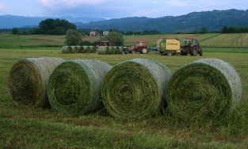


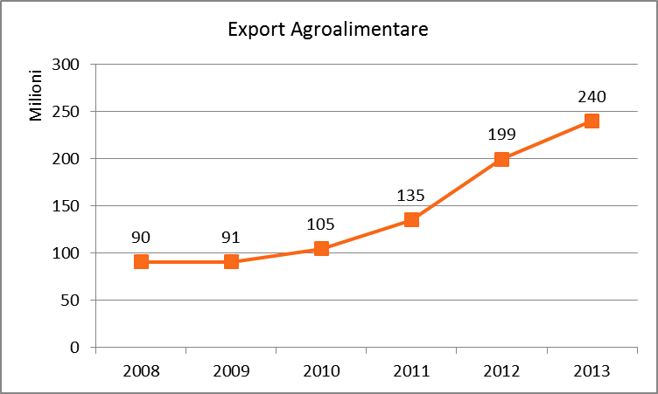
Esportazioni di prodotti Agro-alimentari
EXPORT ITALIANO DI PRODOTTI AGRO-ALIMENTARI NEGLI EMIRATI ARABI UNITI
Gli Emirati importano circa il 90% di prodotti alimentari, alimenti finiti e ingredienti.
I prodotti italiani sono riconosciuti quali prodotti di alto livello qualitativo.
Il principale prodotto alimentare finito italiano importato è rappresentato dalla pasta.
Tra la frutta, in termini di quote di importazione, la fornitura italiana di kiwi è molto alta, rappresentando quasi il 42% del valore totale della specifica categoria del settore frutticolo. Altri prodotti che soddisfano la domanda degli Emirati sono le pesche (32%) e le susine (6%).
La quota dei prodotti italiani importanti in questo settore rappresenta il 4%.
La dipendenza dall’importazione di prodotti ortofrutticoli quali i pomodori, i cetrioli e le fragole rimane importante, nonostante per tali prodotti sia in aumento la produzione interna.
Fonte: Info Mercati Esteri - Ambasciata d'Italia in EAU
Principali Paesi Extra-Ue28 destinazioni
delle esportazioni italiane
di prodotti Agro-alimentari
Sistema Informativo Statistico – REGIONE MARCHE
L’export di prodotti agroalimentari italiani negli EAU ha mantenuto una costante crescita positiva nel corso degli anni .
Nel 2013 con un valore di esportazione di 240 milioni di euro, la destinazione Emirati Arabi risulta all'ottavo posto tra i paesi extra europei.
Rispetto all'anno precedente la crescita è stata di 20 punti percentuali.

